Slide 1
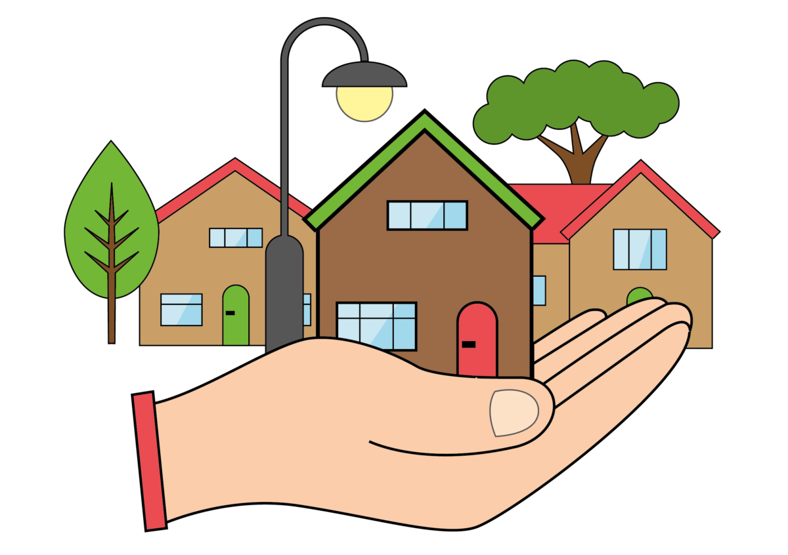
Wonen dag 4

Slide 3
Het aanrecht

Slide 5
De kraan

Slide 7
De gootsteen

Slide 9
Afwassen

Slide 11
De kookplaat

Slide 13
De magnetron

Slide 15
De afzuigkap

Slide 16
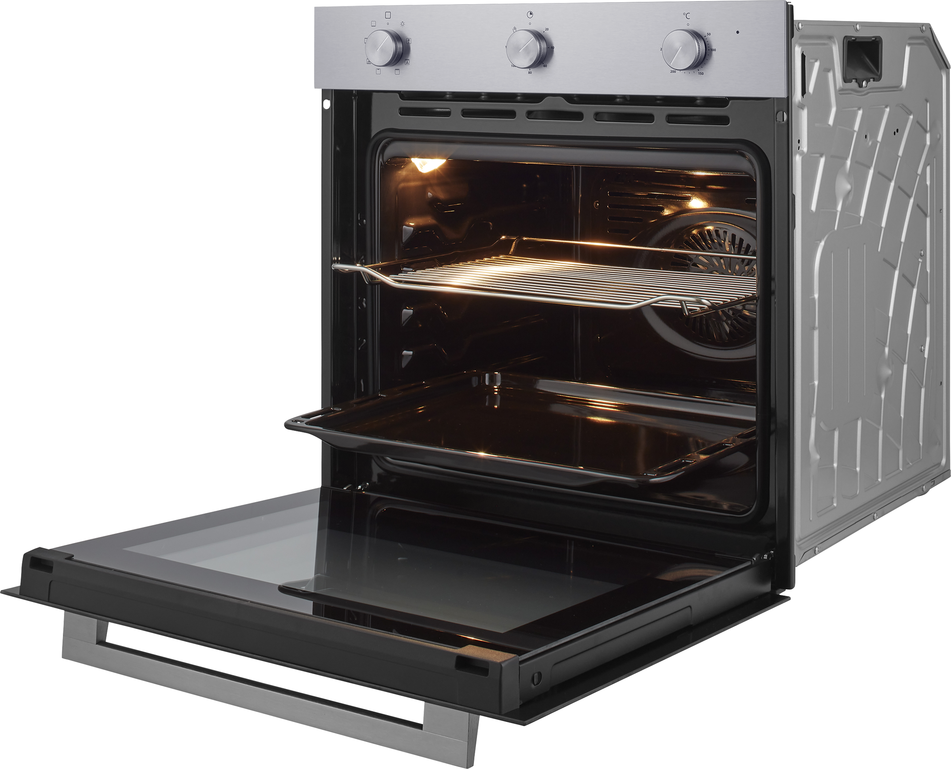

Slide 17
De oven

Slide 18
Het mes
De lepel
De vork
Het lepeltje

Slide 19
Het bestek
Het mes
De lepel
De vork
Het lepeltje

Slide 20
Praten

Slide 22
De mixer

Slide 23
Borden
Kopjes
Kommen
Schotels
Suikerpot
Mokken
…

Slide 24
Het servies
Borden
Kopjes
Kommen
Schotels
Suikerpot
Mokken
…

Slide 26
De tafel dekken

Slide 27
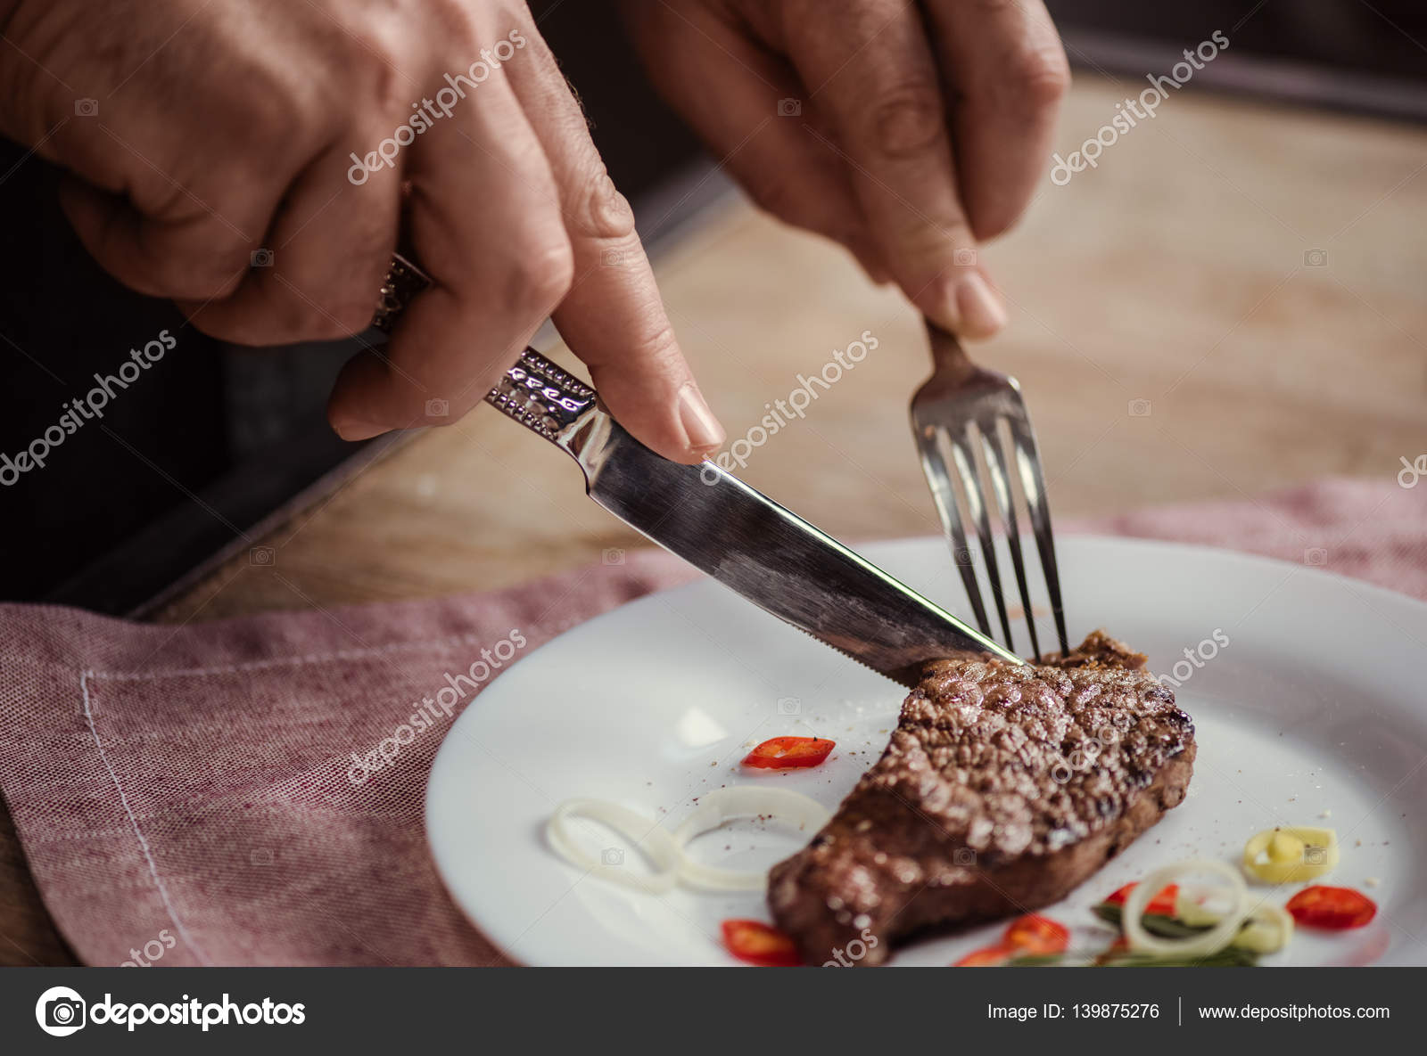

Slide 28
Eten met mes en vork

Slide 29
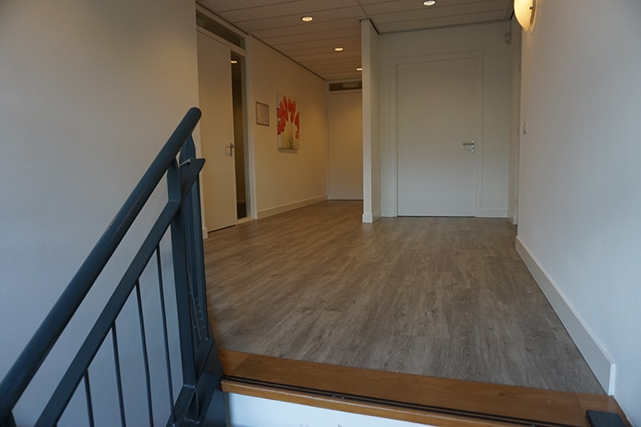

Slide 30
De overloop

Slide 31
Ik eet een pizza
Ik heb gisteren pizza gegeten
Samen praten:
Wat heb jij gisteren gegeten?
Ik heb gisteren ..…. gegeten
Wat ga jij vanavond eten? Ik ga vanavond …… eten

Slide 32
Zinnen maken
een staat In de keuken koelkast
Wij de tafel gedekt hebben
gaan eten Wanneer jullie ?
een kookplaat jij Heb in de keuken ?
hebben Gisteren gebakken wij een taart

Slide 33
Henriette: Safaa A.H. , Anna H., Imad, Veronika, Tsega
Ieke: Safaa, Anna T., Eiman, Yordanos
Dita: Abdelkarim, Halom, Zaineb,
Marja: Necah, Limbania, Bahija, Teamti+

